Slide 1
练习五
（选自教材P19练习五）

Slide 2
1.下面的算式分别运用了什么运算律？
76+18＝18+76
56+72+28＝56+（72+28）
31+67+19＝31+19+67
24+42+76+58＝（24+76）+（42+58）
加法交换律
加法结合律
加法交换律
加法交换律和加法结合律

Slide 3
2.计算下面各题，并用加法交换律验算。
56+89
307+348
425+480
=145
=655
=905
118+274
38+456
123+2847
=2970
=392
=494

Slide 4
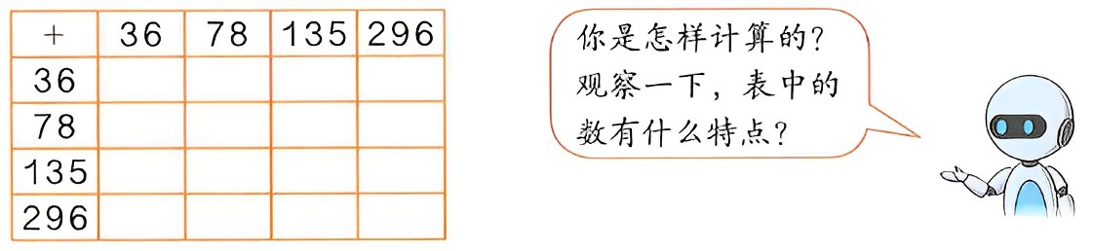
3.先计算，再填表。
72
114
171
332
114
156
213
374
171
213
状元成才路
431
270
332
374
431
592
状元成才路
特点：以加号所对的那条对角线为对称轴，对应位置上的两个数相等。

Slide 5
4.完成下表。
某商场第一季度电器销售情况统计表
单位：台
电器 | 一月 | 二月 | 三月 | 合计
电视机 | 385 | 415 | 537
冰箱 | 248 | 309 | 291
洗衣机 | 347 | 418 | 353
1337
848
1118

Slide 6
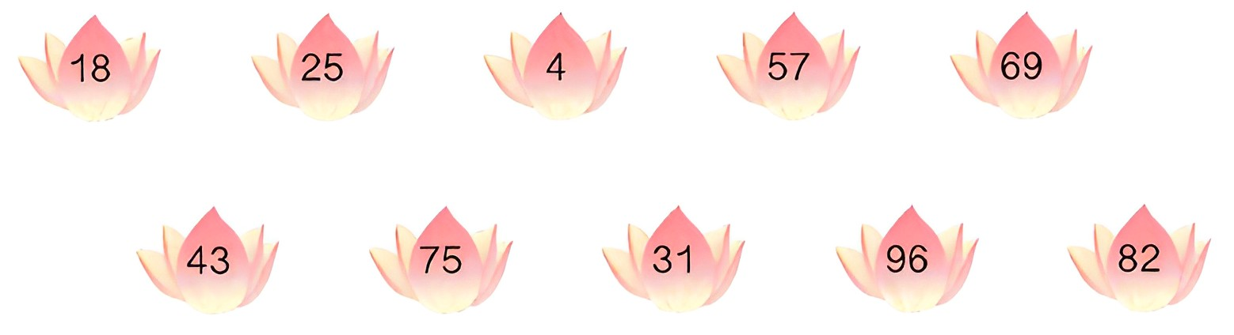
5.哪两朵花上的数的和是100？连一连。
43和57，25和75，31和69，18和82，4和96

